Slide 1
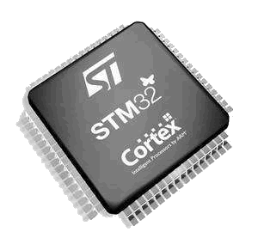


江苏信息职业技术学院
智能工程学院
5.3 串行温度传感器TC72的使用

Slide 2
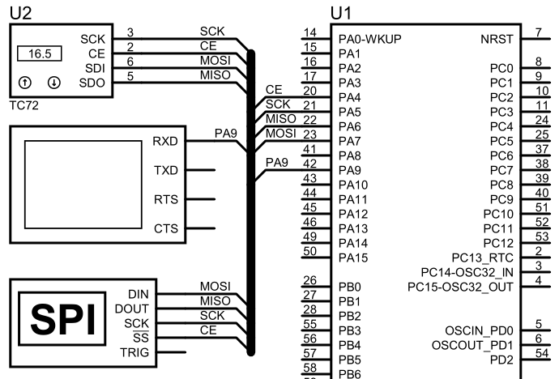

能力目标：
在了解SPI总线通信规则的基础上，掌握读写温度传感器芯片TC72读写数据的方法，并能编写相应的STM32程序。
任务要求：
仿真电路如图所示，单片机每隔1秒钟读取一次温度传感器TC72的温度值，并通过串口将读取的温度值发送出去。串口通信参数：19200-N-1。

Slide 3
5.4.1 SPI总线简介
（1）SPI总线概述
SPI（Serial Peripheral Interface，串行外设接口）是美国Motorola公司推出的一种同步串行通信接口，用于微处理器与外围芯片之间的串行连接。SPI目前已成为一种工业标准，世界各大半导体公司均推出带有SPI接口的微处理器与外围器件。
SPI采用主从式通信模式，通常为一主多从结构，通信时钟由主机控制，在时钟信号的作用下，数据先传送高位，再传送低位。Motorola公司没有规定SPI协议的通信速度，因此通信速度应根据实际项目中主机和从机的通信能力而定。
（2）接口定义
SPI通信至少需要4根线：
● SCLK，时钟线，用于提供通信所需的时钟基准信号；
● MOSI，主出从入数据线，对于主机而言作为数据输出总线，对于从机而言作为数据输入总线；
● MISO，主入从出数据线，对于主机而言作为数据输入总线，对于从机而言作为数据输出总线；
● ，片选信号，低电平有效。但本次任务涉及的TC72例外，有效电平为高电平。

Slide 4
如图所示为一主多从SPI总线硬件连接示意图。

Slide 5
（3）通信时序
SPI通信的工作时序有四种，如所示，具体由CPHA（Clock Phase，时钟相位）和CPOL（Clock Polarity，时钟极性）决定。
CPHA=0时的SPI工作时序
CPHA=1时的SPI工作时序

Slide 6
CPHA和CPOL的作用为：
● CPHA，CPHA=0时，信号采样时刻为两个空闲状态之间的第一个边沿；
CPHA=1时，信号采样时刻为两个空闲状态之间的第二个边沿。
● CPOL，CPOL=0时，时钟信号SCK空闲为低电平；
CPOL=1时，时钟信号SCK空闲为高电平。
因此，SPI的四种通信模式总结如下表所示。
通信模式 | CPHA | CPOL | 说明
MODE 0 | 0 | 0 | SCK空闲为低电平，上升沿时刻采样
MODE 1 | 1 | 0 | SCK空闲为低电平，下降沿时刻采样
MODE 2 | 0 | 1 | SCK空闲为高电平，下降沿时刻采样
MODE 3 | 1 | 1 | SCK空闲为高电平，上升沿时刻采样

Slide 7
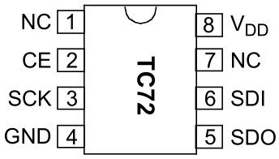
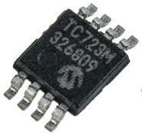
5.4.2 TC72简介
TC72是美国MicroChip公司出品的串行温度传感芯片，兼容SPI接口，温度测量范围为-55~+125℃，分辨率为10位（0.25℃/Bit）。TC72的工作电压为2.65~5.5V，能适应目前市面上主流的3.3V和5.0V工作电压的单片机。TC72芯片引脚排序及实物如下图所示。
8个引脚的功能分别如下表所示。
引脚序号 | 名称 | 功能 | 引脚序号 | 名称 | 功能
8 | V_{DD} | 电源正极 | 6 | SDI | 数据输入线
4 | GND | 电源负极 | 5 | SDO | 数据输出线
2 | CE | 片选线（高电平有效） | 1 | NC | 空引脚
3 | SCK | 时钟输入线 | 7 | NC | 空引脚

Slide 8
TC72的工作模式有：
● 连续转换模式（Continuous Conversion Mode），每隔约150毫秒进行一次温度转换；
● 单次转换模式（One-Shot Mode），转换一次后就进入省电模式。
TC72的寄存器格式如下表所示。
TC72的温度值转换结果采用左对齐数据存储格式，高字节存放温度值的整数部分，最高位T9为符号位，低字节高两位存放温度值的小数部分，数据以补码形式存放。
寄存器 | 读地址 | 写地址 | B7 | B6 | B5 | B4 | B3 | B2 | B1 | B0
控制 | 0x00 | 0x80 | 0 | 0 | 0 | 单次 | 0 | 1 | 0 | 关断
温度LSB | 0x01 | N/A | T1 | T0 | 0 | 0 | 0 | 0 | 0 | 0
温度MSB | 0x02 | N/A | T9 | T8 | T7 | T6 | T5 | T4 | T3 | T2
制造商ID | 0x03 | N/A | 0 | 1 | 0 | 1 | 0 | 1 | 0 | 0

Slide 9
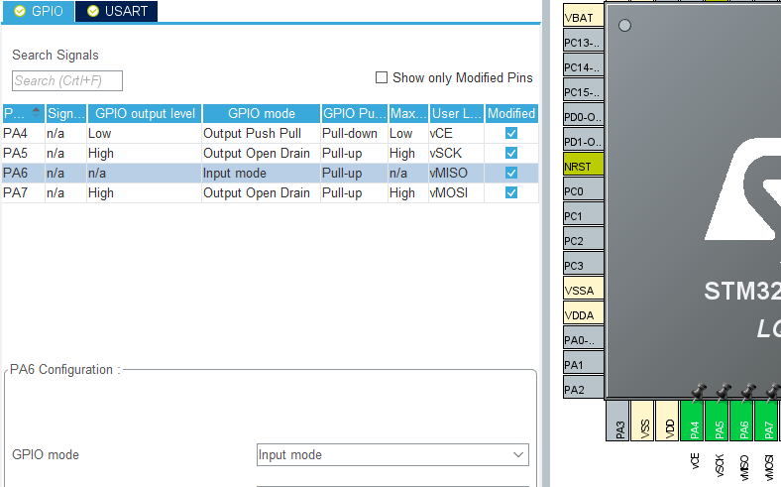
5.4.3 任务程序的编写
STM32F103R6本身自带一个SPI通信模块，但是在实际应用中也有一部分工程师会选择使用GPIO引脚模拟SPI的时序，这样做的好处是程序代码便于在不同的处理器上进行移植，这一点与上一个任务中学习的I²C类似。
首先是工程的图形化配置，如右图所示。

Slide 10
然后设定串口USART1，一键生成初始化代码后进入编程界面接着完成代码的编写。
（现场操作演示…）
技能训练：
将TC72单次转换修改为连续转换，比较其转换效果有何不同。

Slide 11
To be continued...

